Slide 1
Основы алгоритмизации и программирование ФИСТ УлГТУ 1 курс
Осень 2024
Лекция 8
Двухмерные массивы.
Игра на основе двухмерного массива.
Использование файлов для сохранения состояния игры.
ЛР 15. Простейшие операции с двухмерными массивами
ЛР 16. Применение двухмерных массивов в играх
Власенко Олег Федосович SimbirSoft

Slide 3
Переменные, структуры, массивы, массивы структур

Slide 4
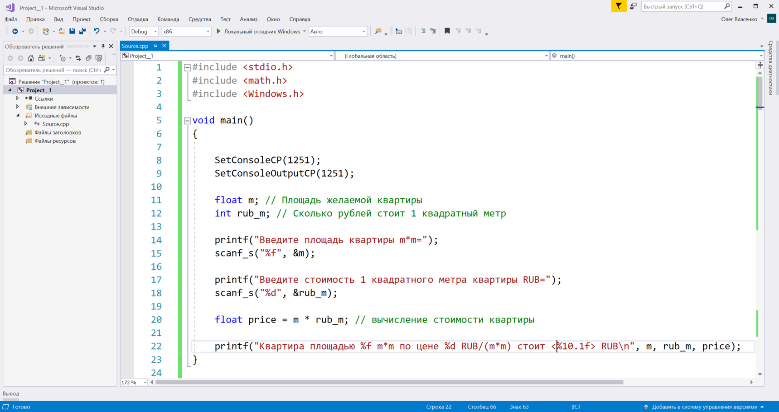
Лекция 2. «Покупаем квартиру»
Вводится площадь квартиры и стоимость квадратного метра.
Выводится сколько будет стоить эта квартира.

Slide 5
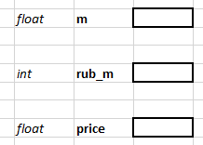
Лекция 2. «Покупаем квартиру»
Вводится площадь квартиры и стоимость квадратного метра.
Выводится сколько будет стоить эта квартира.

Slide 6
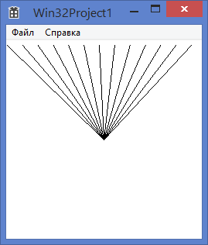
Лекция 7. «Рисуем много линий из центра»
case WM_PAINT:
{
PAINTSTRUCT ps;
HDC hdc = BeginPaint(hWnd, &ps);
RECT rect;
GetClientRect(hWnd, &rect);
int cx = rect.right / 2;
int cy = rect.bottom / 2;
int x = 0;
while (x < rect.right) {
MoveToEx(hdc, cx, cy, NULL);
LineTo(hdc, x, 5);
x += 20;
}
EndPaint(hWnd, &ps);
}

Slide 7
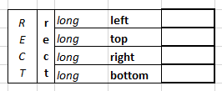
Лекция 7. «Рисуем много линий из центра»
case WM_PAINT:
{
PAINTSTRUCT ps;
HDC hdc = BeginPaint(hWnd, &ps);
RECT rect;
GetClientRect(hWnd, &rect);
int cx = rect.right / 2;
int cy = rect.bottom / 2;
int x = 0;
while (x < rect.right) {
MoveToEx(hdc, cx, cy, NULL);
LineTo(hdc, x, 5);
x += 20;
}
EndPaint(hWnd, &ps);
}

Slide 8
Лекция 9. «Массив грибов»
В игре нужно собрать все грибы. В массивах MushroomX и MushroomY хранятся координаты каждого гриба. В массиве MushroomVisible хранится признак – «виден» / «не виден».
// Координаты грибов
// количество грибов
#define NUM_MUSHROOMS 12
// координата Х каждого гриба
int MushroomX[NUM_MUSHROOMS] = { 200, 220, 240, 260, 300, 400, 420, 440,
460, 480, 500, 520 };
// координата Y каждого гриба
int MushroomY[NUM_MUSHROOMS] = { 400, 350, 300, 250, 300, 200, 100, 200,
100, 140, 120, 100 };
// виден ли гриб? (для каждого гриба!)
int MushroomVisible[NUM_MUSHROOMS] = { 1, 1, 1, 1, 1, 1, 1, 1,
1, 1, 1, 1 };

Slide 9

Лекция 9. «Массив грибов»
В игре нужно собрать все грибы. В массивах MushroomX и MushroomY хранятся координаты каждого гриба. В массиве MushroomVisible хранится признак – «виден» / «не виден».
// Координаты грибов
// количество грибов
#define NUM_MUSHROOMS 12
// координата Х каждого гриба
int MushroomX[NUM_MUSHROOMS] = { 200, 220, 240, 260, 300, 400, 420, 440,
460, 480, 500, 520 };
// координата Y каждого гриба
int MushroomY[NUM_MUSHROOMS] = { 400, 350, 300, 250, 300, 200, 100, 200,
100, 140, 120, 100 };
// виден ли гриб? (для каждого гриба!)
int MushroomVisible[NUM_MUSHROOMS] = { 1, 1, 1, 1, 1, 1, 1, 1,
1, 1, 1, 1 };

Slide 10
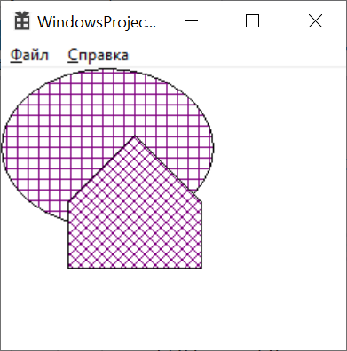
Лекция 7 «Массивы&Структуры – пример – Polygon»
HBRUSH hBrush = CreateHatchBrush(HS_CROSS, RGB(128, 0, 128));
SelectObject(hdc, hBrush);
Ellipse(hdc, 0, 0 , 160, 120);
HBRUSH hBrush2 = CreateHatchBrush(HS_DIAGCROSS, RGB(128, 0, 128));
SelectObject(hdc, hBrush2);
POINT pt[5];
pt[0].x = 100;
pt[0].y = 50;
pt[1].x = 150;
pt[1].y = 100;
pt[2].x = 150;
pt[2].y = 150;
pt[3].x = 50;
pt[3].y = 150;
pt[4].x = 50;
pt[4].y = 100;
Polygon(hdc, pt, 5);

Slide 11
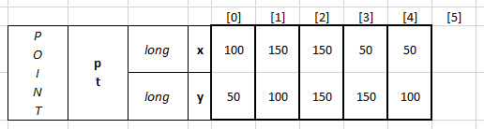
Лекция 7 «Массивы&Структуры – пример – Polygon»
HBRUSH hBrush = CreateHatchBrush(HS_CROSS, RGB(128, 0, 128));
SelectObject(hdc, hBrush);
Ellipse(hdc, 0, 0 , 160, 120);
HBRUSH hBrush2 = CreateHatchBrush(HS_DIAGCROSS, RGB(128, 0, 128));
SelectObject(hdc, hBrush2);
POINT pt[5];
pt[0].x = 100;
pt[0].y = 50;
pt[1].x = 150;
pt[1].y = 100;
pt[2].x = 150;
pt[2].y = 150;
pt[3].x = 50;
pt[3].y = 150;
pt[4].x = 50;
pt[4].y = 100;
Polygon(hdc, pt, 5);

Slide 13
Двухмерные массивы

Slide 14
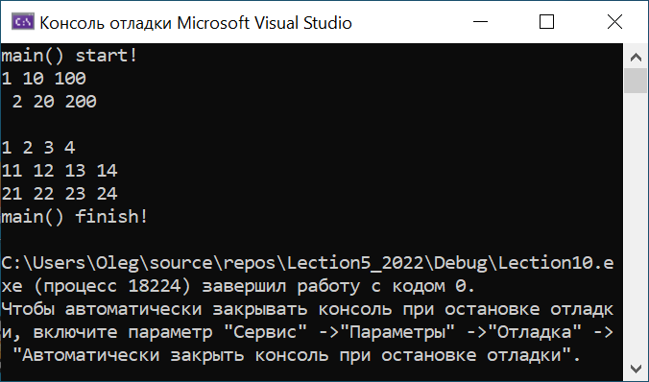
Двухмерные массивы – пример 1
#include <stdio.h>
void main() {
printf("main() start!\n");
int a[2][3];
a[0][0] = 1;
a[0][1] = 10;
a[0][2] = 100;
a[1][0] = 2;
a[1][1] = 20;
a[1][2] = 200;
printf("%d %d %d \n %d %d %d \n\n", a[0][0], a[0][1], a[0][2], a[1][0], a[1][1], a[1][2]);
int b[3][4] = { {1, 2, 3, 4}, {11, 12, 13, 14}, {21, 22, 23, 24} };
printf("%d %d %d %d \n", b[0][0], b[0][1], b[0][2], b[0][3]);
printf("%d %d %d %d \n", b[1][0], b[1][1], b[1][2], b[1][3]);
printf("%d %d %d %d \n", b[2][0], b[2][1], b[2][2], b[2][3]);
printf("main() finish!\n");
}

Slide 15
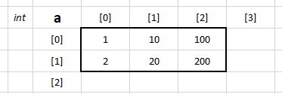
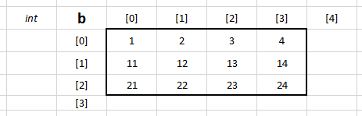
Двухмерные массивы – пример 1
#include <stdio.h>
void main() {
printf("main() start!\n");
int a[2][3];
a[0][0] = 1;
a[0][1] = 10;
a[0][2] = 100;
a[1][0] = 2;
a[1][1] = 20;
a[1][2] = 200;
printf("%d %d %d \n %d %d %d \n\n", a[0][0], a[0][1], a[0][2], a[1][0], a[1][1], a[1][2]);
int b[3][4] = { {1, 2, 3, 4}, {11, 12, 13, 14}, {21, 22, 23, 24} };
printf("%d %d %d %d \n", b[0][0], b[0][1], b[0][2], b[0][3]);
printf("%d %d %d %d \n", b[1][0], b[1][1], b[1][2], b[1][3]);
printf("%d %d %d %d \n", b[2][0], b[2][1], b[2][2], b[2][3]);
printf("main() finish!\n");
}

Slide 16
Двухмерные массивы – пример 1
int a[2][3];
a[0][0] = 1;
a[0][1] = 10;
a[0][2] = 100;
a[1][0] = 2;
a[1][1] = 20;
a[1][2] = 200;
int b[3][4] = { {1, 2, 3, 4}, {11, 12, 13, 14}, {21, 22, 23, 24} };

Slide 17

Двухмерные массивы – пример 2
#include <stdio.h>
void main() {
printf("main() start!\n");
int a[2][3];
a[0][0] = 1; a[0][1] = 10; a[0][2] = 100;
a[1][0] = 2; a[1][1] = 20; a[1][2] = 200;
int b[3][4] = { {1, 2, 3, 4}, {11, 12, 13, 14}, {21, 22, 23, 24} };
int i, j;
for (i = 0; i < 2; i++) {
for (j = 0; j < 3; j++) {
printf("%d", a[i][j]);
}
}
for (i = 0; i < 3; i++) {
for (j = 0; j < 4; j++) {
printf("%d", b[i][j]);
}
}
printf("main() finish!\n");
}

Slide 18

Двухмерные массивы – пример 3
#include <stdio.h>
void main() {
printf("main() start!\n");
int a[2][3];
a[0][0] = 1; a[0][1] = 10; a[0][2] = 100;
a[1][0] = 2; a[1][1] = 20; a[1][2] = 200;
int b[3][4] = { {1, 2, 3, 4}, {11, 12, 13, 14}, {21, 22, 23, 24} };
int i, j;
for (i = 0; i < 2; i++) {
for (j = 0; j < 3; j++) {
printf("%d ", a[i][j]);
}
}
for (i = 0; i < 3; i++) {
for (j = 0; j < 4; j++) {
printf("%d ", b[i][j]);
}
}
printf("main() finish!\n");
}

Slide 19
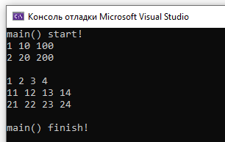
Двухмерные массивы – пример 4
#include <stdio.h>
void main() {
printf("main() start!\n");
int a[2][3];
a[0][0] = 1; a[0][1] = 10; a[0][2] = 100;
a[1][0] = 2; a[1][1] = 20; a[1][2] = 200;
int b[3][4] = { {1, 2, 3, 4}, {11, 12, 13, 14}, {21, 22, 23, 24} };
int i, j;
for (i = 0; i < 2; i++) {
for (j = 0; j < 3; j++) {
printf("%d ", a[i][j]);
}
printf(“\n");
}
printf(“\n");
for (i = 0; i < 3; i++) {
for (j = 0; j < 4; j++) {
printf("%d ", b[i][j]);
}
printf(“\n");
}
printf(“\n");
printf("main() finish!\n");
}

Slide 20
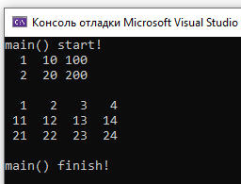
Двухмерные массивы – пример 5
#include <stdio.h>
void main() {
printf("main() start!\n");
int a[2][3];
a[0][0] = 1; a[0][1] = 10; a[0][2] = 100;
a[1][0] = 2; a[1][1] = 20; a[1][2] = 200;
int b[3][4] = { {1, 2, 3, 4}, {11, 12, 13, 14}, {21, 22, 23, 24} };
int i, j;
for (i = 0; i < 2; i++) {
for (j = 0; j < 3; j++) {
printf("%3d ", a[i][j]);
}
printf(“\n");
}
printf(“\n");
for (i = 0; i < 3; i++) {
for (j = 0; j < 4; j++) {
printf("%3d ", b[i][j]);
}
printf(“\n");
}
printf(“\n");
printf("main() finish!\n");
}

Slide 22
Двухмерный массив в Си Некоторые операции

Slide 23
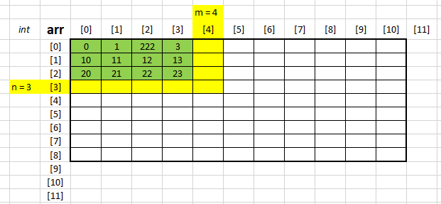
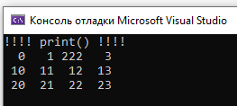
Вывод элементов массива
#include <stdio.h>
#include <Windows.h>
#define MAX_N 8
#define MAX_M 10
int arr[MAX_N][MAX_M] = {
{ 0, 1, 222, 3},
{10, 11, 12, 13},
{20, 21, 22, 23}
};
int n = 3;
int m = 4;
void print() {
printf("!!!! print() !!!!\n");
for (int i = 0; i < n; i++) {
for (int j = 0; j < m; j++) {
printf("%3d ", arr[i][j]);
}
printf("\n");
}
}
void main() {
print();
}

Slide 24
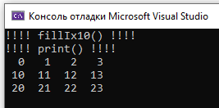
Заполнение значениями i * 10 + j
void fillIx10() {
printf("!!!! fillIx10() !!!!\n");
for (int i = 0; i < n; i++) {
for (int j = 0; j < m; j++) {
arr[i][j] = i * 10 + j;
}
}
}
void main() {
SetConsoleCP(1251);
SetConsoleOutputCP(1251);
fillIx10();
print();
}

Slide 25
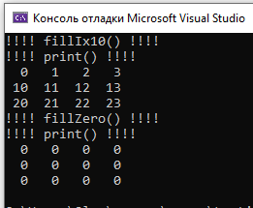
Заполнение значениями 0
void fillZero() {
printf("!!!! fillZero() !!!!\n");
for (int i = 0; i < n; i++) {
for (int j = 0; j < m; j++) {
arr[i][j] = 0;
}
}
}
void main() {
SetConsoleCP(1251);
SetConsoleOutputCP(1251);
fillIx10();
print();
fillZero();
print();
}

Slide 26
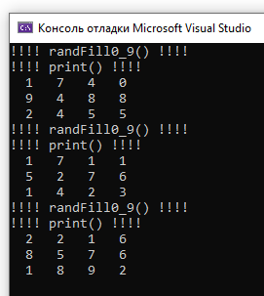
Заполнение случайными значениями
void randFill0_9() {
printf("!!!! randFill0_9() !!!!\n");
for (int i = 0; i < n; i++) {
for (int j = 0; j < m; j++) {
arr[i][j] = rand() % 10;
}
}
}
void main() {
SetConsoleCP(1251);
SetConsoleOutputCP(1251);
randFill0_9();
print();
randFill0_9();
print();
randFill0_9();
print();
}

Slide 27
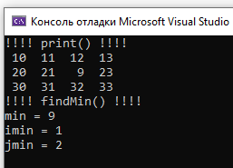
Поиск минимального элемента
void findMin() {
printf("!!!! findMin() !!!!\n");
int min = arr[0][0];
int iMin = 0;
int jMin = 0;
for (int i = 0; i < n; i++) {
for (int j = 0; j < m; j++) {
if (arr[i][j] < min) {
min = arr[i][j];
iMin = i;
jMin = j;
}
}
}
printf("min = %d\n", min);
printf("imin = %d\n", iMin);
printf("jmin = %d\n", jMin);
}
void main() {
print();
findMin();
}

Slide 28
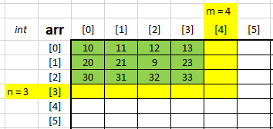
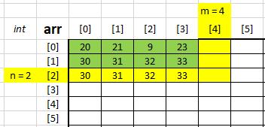
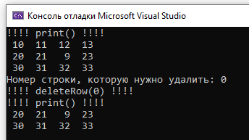
Удалить строку
void deleteRow(int delRow) {
printf("!!!! deleteRow(%d) !!!!\n", delRow);
for (int i = delRow; i < n - 1; i++) {
for (int j = 0; j < m; j++) {
arr[i][j] = arr[i + 1][j];
}
}
n--;
}
void main() {
SetConsoleCP(1251);
SetConsoleOutputCP(1251);
print();
int num;
printf("Номер строки, которую нужно удалить: ");
scanf_s("%d", &num);
deleteRow(num);
print();
}

Slide 29
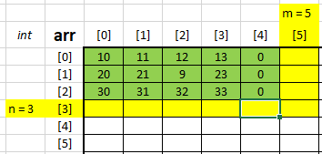
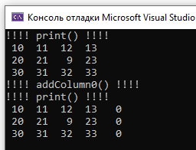
Вставить столбец (в конец)
void addColumn0() {
printf("!!!! addColumn0() !!!!\n");
if (m < MAX_M) {
for (int i = 0; i < n; i++) {
arr[i][m] = 0;
}
m++;
}
}
void main() {
SetConsoleCP(1251);
SetConsoleOutputCP(1251);
print();
addColumn0();
print();
}

Slide 30
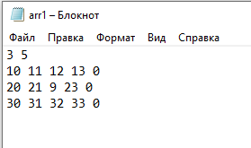
Сохранить в файл
// Сохранение состояния
void save() {
// Выходной файл
FILE* fout = fopen("c:\\Temp\\arr1.txt", "wt");
if (fout == NULL) {
printf("Выходной файл не создался");
return;
}
fprintf(fout, "%d ", n);
fprintf(fout, "%d\n", m);
for (int i = 0; i < n; i++) {
for (int j = 0; j < m; j++) {
fprintf(fout, "%d ", arr[i][j]);
}
fprintf(fout, "\n");
}
fclose(fout);
}

Slide 31
Загрузить из файла
// Загрузка состояния
void load() {
FILE* fin = fopen("c:\\Temp\\arr1.txt", "rt");
if (fin == NULL) {
printf("Входной файл не найден");
return;
}
fscanf(fin, "%d", &n);
fscanf(fin, "%d", &m);
for (int i = 0; i < n; i++) {
for (int j = 0; j < m; j++) {
fscanf(fin, "%d", &arr[i][j]);
}
}
fclose(fin);
}

Slide 32
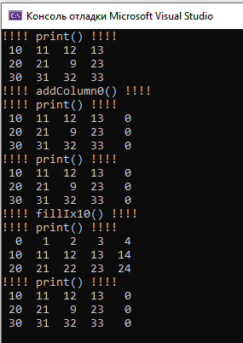
Демонстрация сохранения и загрузки
void main() {
SetConsoleCP(1251);
SetConsoleOutputCP(1251);
print();
addColumn0();
print();
save();
print();
fillIx10();
print();
load();
print();
}

Slide 34
Лабораторная работа №15
Простейшие операции с двухмерными массивами

Slide 35
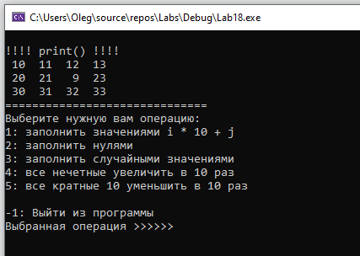
Задача 1. Создать консольное меню
Создать меню, при помощи которого можно выбирать операции над двухмерным массивом. Выводить состояние массива перед каждым обращении к меню.

Slide 36
Задача 2. Реализовать операции
Прикрутить операции, ранее разобранные в лекции:
Заполнить значениями i * 10 + j
Заполнить нулями
Заполнить случайными значениями

Slide 37
Задача 3. Реализовать операцию
Реализовать и прикрутить к меню операцию – «Все нечетные увеличить в 10 раз»

Slide 38
Задача 4. Реализовать операцию
Реализовать и прикрутить к меню операцию – «Все кратные 10 уменьшить в 10 раз»

Slide 39
ЛР15: Задания на закрепление и отработку
Доделать задачи 1-4.
2) Задача 5. Добавить в программу возможность ввода массива с клавиатуры
3) Задача 6. Добавить в программу возможность сохранения массива в файле и его загрузки из готового файла
4) Задача 7. удалить заданную строку из массива
5) Задача 8. Продублировать заданный столбец массива
6) Задача 9. Выполнить задание по варианту
7) Задача 10*. Выполнить задание по варианту

Slide 40
Варианты для задачи 9
Вариант А1:
В массиве все элементы, стоящие выше и левее минимального элемента, заменить на среднее арифметическое минимального и максимального элементов.
Вариант А2:
В массиве все элементы, стоящие ниже и левее максимального элемента, заменить на среднее арифметическое минимального и максимального элементов последнего столбца.
Вариант А3:
В массиве все элементы, стоящие ниже и левее максимального элемента, заменить на минимальный элемент.
Вариант А4:
В массиве все нечетные элементы, стоящие ниже минимального элемента массива и стоящие слева от максимального элемента массива, заменить на 0.
Вариант А5:
В массиве все четные элементы, стоящие снизу от максимального элемента массива, заменить на максимальный элемент столбца, в котором они расположены.
Вариант А6:
В массиве все нечетные элементы, стоящие сверху от минимального элемента массива, заменить на максимальный элемент строки, в которой они расположены.
Вариант А7:
В массиве все элементы, имеющие четное значение суммы индексов, заменить на минимальный элемент массива.
Вариант А8:
Обнулить элементы в тех столбцах, в которых встречается хотя бы два одинаковых элемента.
Вариант А9:
Обнулить элементы тех строк, в которых встречается более двух нулевых элементов.
Вариант А10:
Обнулить элементы тех столбцов, в которых нет ни одного четного элемента.

Slide 41
Варианты для задачи 10*
!!!
Вариант B1:
Удалить те столбцы, в которых встречается хотя бы два одинаковых элемента.
Вариант B2:
Удалить те строки, в которых элемент a[i][i] - четный.
Вариант B3:
Удалить те строки, в которых встречаются нулевые элементы.
Вариант B4:
Удалить те строки, в которых есть четные элементы.
Вариант B5:
Удалить те столбцы, в которых нет четных элементов.
!!!!
Вариант B6:
Удалить те столбцы, элементы в которых упорядочены по возрастанию.
Вариант B7:
Удалить те столбцы, в которых элемент a[i][i] является максимальным элементом столбца.
Вариант B8:
Продублировать те строки, в которых встречается хотя бы два одинаковых элемента.
Вариант B9:
Продублировать те строки, в которых встречаются нулевые элементы.
Вариант B10:
Продублировать те строки, в которых есть четные элементы.

Slide 42
ИТОГО по ЛР15
Познакомились с несколькими операциями над двухмерными массивами

Slide 44
Использование двухмерного массива для игры

Slide 45
Как представить карту
#define N 10
#define M 15
// Коды ячеек:
// 0 - свободна
// 1 - игрок
// 2 - препятствие
// 3 - золото
int map[N][M] = {
{0, 0, 0, 0, 0, 0, 0, 0, 0, 0, 0, 0, 0, 0, 0},
{0, 1, 0, 0, 0, 0, 0, 0, 0, 3, 0, 0, 0, 0, 0},
{0, 0, 0, 0, 0, 0, 0, 0, 0, 3, 0, 0, 0, 0, 0},
{0, 0, 0, 3, 3, 3, 3, 0, 0, 0, 3, 3, 0, 0, 0},
{0, 0, 0, 0, 0, 0, 3, 0, 0, 0, 3, 3, 0, 0, 0},
{0, 0, 0, 0, 0, 0, 3, 3, 3, 0, 0, 0, 0, 0, 0},
{0, 0, 0, 0, 0, 0, 0, 0, 3, 0, 2, 0, 0, 2, 0},
{0, 0, 0, 0, 0, 0, 0, 2, 0, 0, 2, 0, 0, 2, 0},
{0, 0, 0, 0, 0, 0, 2, 2, 2, 2, 2, 2, 2, 2, 0},
{0, 0, 0, 0, 0, 0, 0, 0, 0, 0, 0, 0, 0, 0, 0}
};

Slide 46
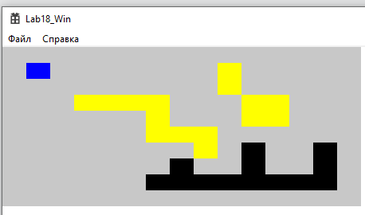
Как представить карту
#define N 10
#define M 15
// Коды ячеек:
// 0 - свободна
// 1 - игрок
// 2 - препятствие
// 3 - золото
int map[N][M] = {
{0, 0, 0, 0, 0, 0, 0, 0, 0, 0, 0, 0, 0, 0, 0},
{0, 1, 0, 0, 0, 0, 0, 0, 0, 3, 0, 0, 0, 0, 0},
{0, 0, 0, 0, 0, 0, 0, 0, 0, 3, 0, 0, 0, 0, 0},
{0, 0, 0, 3, 3, 3, 3, 0, 0, 0, 3, 3, 0, 0, 0},
{0, 0, 0, 0, 0, 0, 3, 0, 0, 0, 3, 3, 0, 0, 0},
{0, 0, 0, 0, 0, 0, 3, 3, 3, 0, 0, 0, 0, 0, 0},
{0, 0, 0, 0, 0, 0, 0, 0, 3, 0, 2, 0, 0, 2, 0},
{0, 0, 0, 0, 0, 0, 0, 2, 0, 0, 2, 0, 0, 2, 0},
{0, 0, 0, 0, 0, 0, 2, 2, 2, 2, 2, 2, 2, 2, 0},
{0, 0, 0, 0, 0, 0, 0, 0, 0, 0, 0, 0, 0, 0, 0}
};

Slide 47
Как нарисовать карту (1)
#define WIDTH 30
#define HEIGHT 20
void drawMap(HDC hdc) {
// кисть для пустого поля
HBRUSH hBrushEmptyCell = CreateSolidBrush(RGB(200, 200, 200)); // серый
// кисть для поля с золотом
HBRUSH hBrushGold = CreateSolidBrush(RGB(255, 255, 0)); // желтый
// кисть для стены
HBRUSH hBrushWall = CreateSolidBrush(RGB(0, 0, 0)); // черный
// кисть для игрока
HBRUSH hBrushMan = CreateSolidBrush(RGB(0, 0, 255)); // синий
// Коды ячеек:
// 0 - свободна
// 1 - игрок
// 2 - препятствие
// 3 - золото
HBRUSH brush[4] = { hBrushEmptyCell, hBrushMan, hBrushWall, hBrushGold };

Slide 48
Как нарисовать карту (2)
int i, j;
for (i = 0; i < N; i++) {
for (j = 0; j < M; j++) {
int x1 = j * WIDTH;
int x2 = (j + 1) * WIDTH;
int y1 = i * HEIGHT;
int y2 = (i + 1) * HEIGHT;
RECT r = { x1, y1, x2, y2 };
FillRect(hdc, &r, brush[map[i][j]]);
}
}
// Все кисти удаляем!!!
for (i = 0; i < 4; i++)
DeleteObject(brush[i]);
}

Slide 49
Как героев подвинуть влево
int steps = 0;
int gold = 0;
void Left() {
int i, j;
for (i = 0; i < N; i++) {
for (j = 1; j < M; j++) {
if (map[i][j] == 1) { // если в map[i][j] игрок
if (map[i][j - 1] == 0) { // если слева от игрока - пустая клетка
map[i][j - 1] = 1;
map[i][j] = 0;
steps++;
}
else if (map[i][j - 1] == 3) {// если слева от игрока - золото
map[i][j - 1] = 1;
map[i][j] = 0;
steps++;
gold++;
}
}
}
}
}

Slide 50
Как героев подвинуть вправо
void Right() {
int i, j;
for (i = 0; i < N; i++) {
for (j = M - 2; j >= 0; j--) {
if (map[i][j] == 1) { // если в map[i][j] игрок
if (map[i][j + 1] == 0) {
map[i][j + 1] = 1;
map[i][j] = 0;
steps++;
}
else if (map[i][j + 1] == 3) {
map[i][j + 1] = 1;
map[i][j] = 0;
steps++;
gold++;
}
}
}
}
}

Slide 51
Как героев подвинуть вверх
void Up() {
int i, j;
for (i = 1; i < N; i++) {
for (j = 0; j < M; j++) {
if (map[i][j] == 1) { // если в map[i][j] игрок
if (map[i - 1][j] == 0) {
map[i - 1][j] = 1;
map[i][j] = 0;
steps++;
}
else if (map[i - 1][j] == 3) {
map[i - 1][j] = 1;
map[i][j] = 0;
steps++;
gold++;
}
}
}
}
}

Slide 52
Как управлять перемещением героев
case WM_KEYDOWN:
switch (wParam)
{
case VK_DOWN:
Down();
InvalidateRect(hWnd, NULL, TRUE);
break;
case VK_LEFT:
Left();
InvalidateRect(hWnd, NULL, TRUE);
break;
case VK_UP:
Up();
InvalidateRect(hWnd, NULL, TRUE);
break;
case VK_RIGHT:
Right();
InvalidateRect(hWnd, NULL, TRUE);
break;
}
break;

Slide 53
Как отрисовывать карту
case WM_PAINT:
{
PAINTSTRUCT ps;
HDC hdc = BeginPaint(hWnd, &ps);
// TODO: Добавьте сюда любой код прорисовки, использующий HDC...
drawMap(hdc);
EndPaint(hWnd, &ps);
}
break;

Slide 54
Сохранение состояния в игре

Slide 55
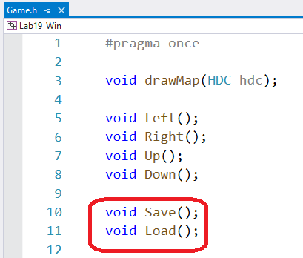
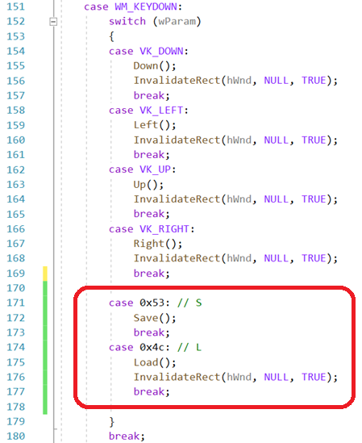
Сохранение состояния игры
При нажатии клавиши S в файле game.txt сохранить состояние игры.
При нажатии клавиши L из файла game.txt загрузить состояние игры.

Slide 56
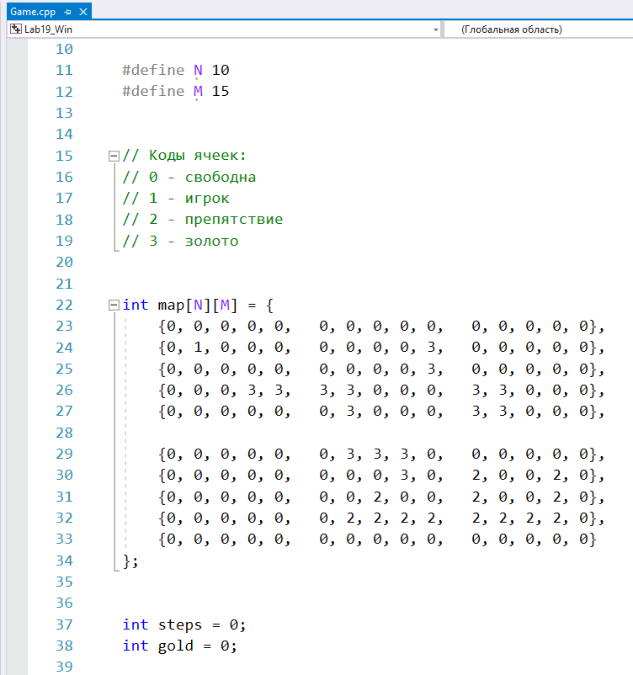
Сохранение состояния игры (2)

Slide 57
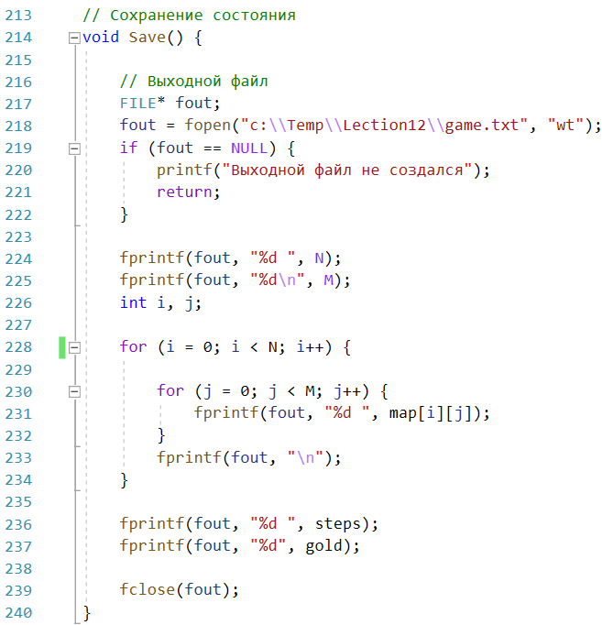
Сохранение состояния игры (3)

Slide 58
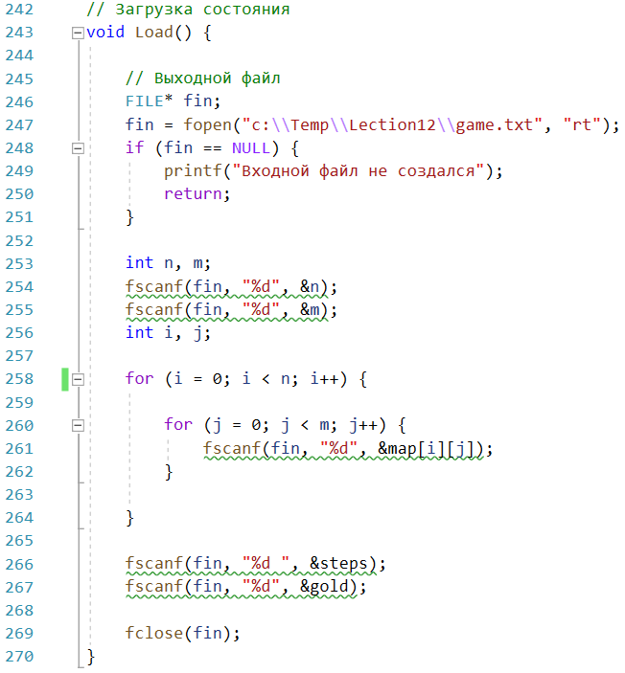
Сохранение состояния игры (4)

Slide 59
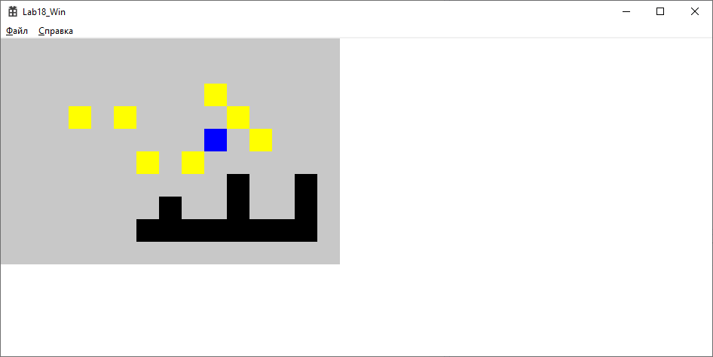
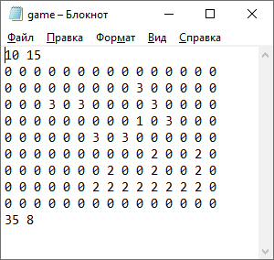
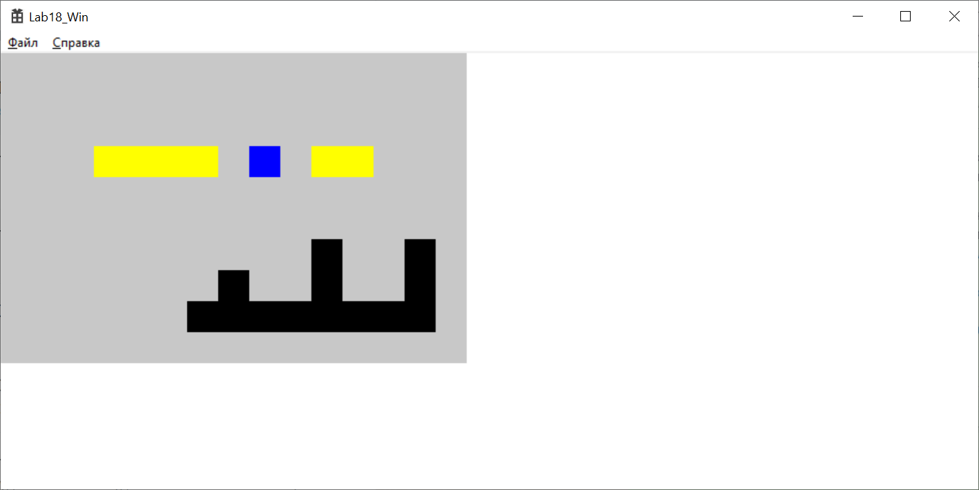
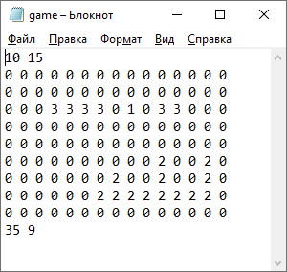
Сохранение состояния игры (5)

Slide 61
Внешняя память

Slide 62

Внешняя память
http://book.kbsu.ru/theory/chapter2/1_2_10.html
Внешняя память (ВЗУ) предназначена для длительного хранения программ и данных, и целостность её содержимого не зависит от того, включен или выключен компьютер. В отличие от оперативной памяти, внешняя память не имеет прямой связи с процессором. Информация от ВЗУ к процессору и наоборот циркулирует примерно по следующей цепочке:
В состав внешней памяти компьютера входят:
накопители на жёстких магнитных дисках;
накопители на гибких магнитных дисках;
накопители на компакт-дисках;
накопители на магнито-оптических компакт-дисках;
накопители на магнитной ленте (стримеры) и др.

Slide 63
Внешняя память – работа в Си
Задача: из входного файла прочитать 2 целых числа.
В выходной файл записать сумму этих чисел.
// Чтение из входного файла
FILE *fin;
int a, b, s;
fin = fopen(“d:\\Temp\\Files\\in1.txt", "rt");
if (fin == NULL) {
printf("File in1.txt is not found");
return;
}
fscanf(fin, "%d%d", &a, &b);
fclose(fin);
// Обработка
s = a + b;
// Запись в выходной файл
FILE *fout = fopen(“d:\\Temp\\Files\\out1.txt", "wt");
if (fout == NULL) {
printf("File out1.txt cannot be created");
return;
}
fprintf(fout, "%d", s);
fclose(fout);

Slide 64
Работа с файлами «вручную»

Slide 65
Файл
Файл - именованная область данных на носителе информации, используемая как базовый объект взаимодействия с данными в операционных системах.
https://ru.wikipedia.org/wiki/%D0%A4%D0%B0%D0%B9%D0%BB

Slide 66
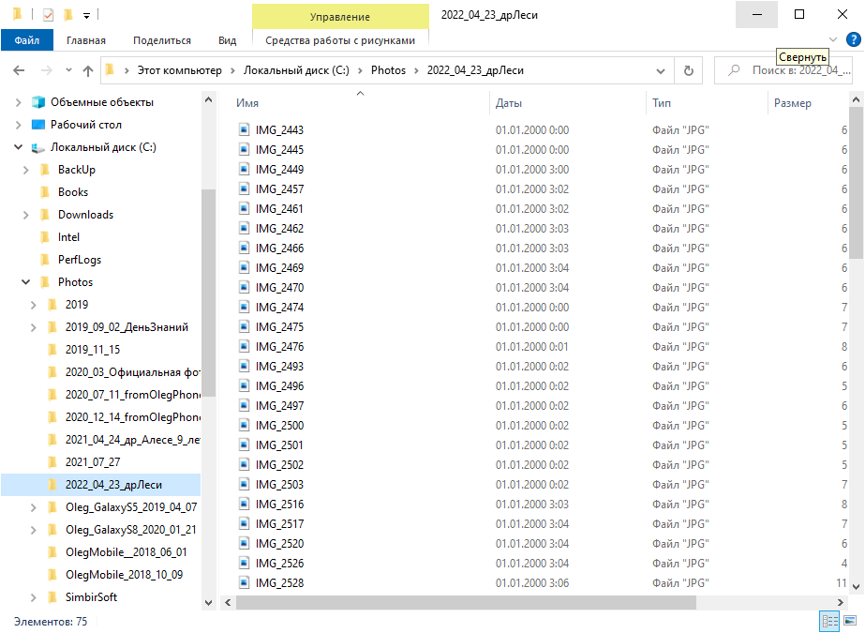
Проводник

Slide 67
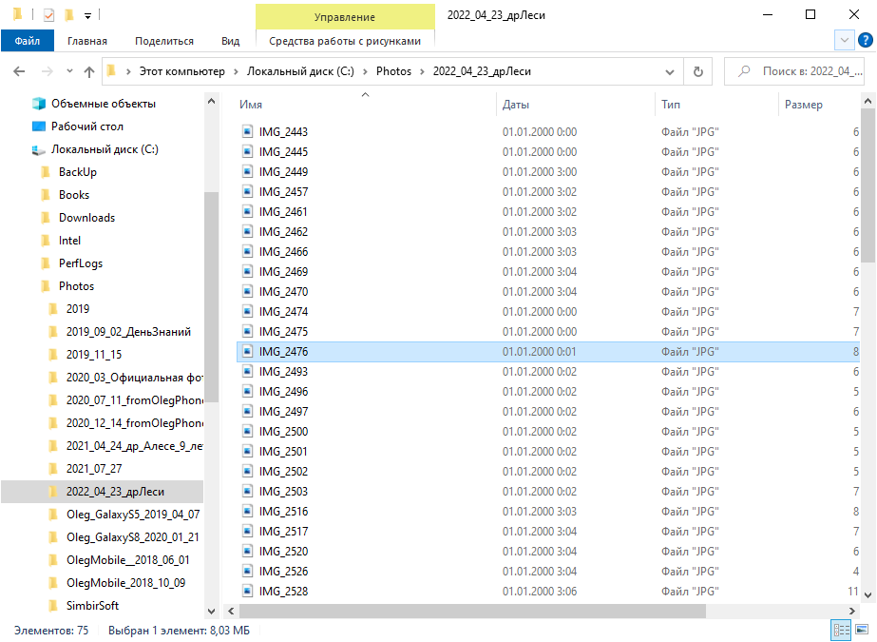
Имя файла
Имя файл = “IMG_2476.JPG”

Slide 68
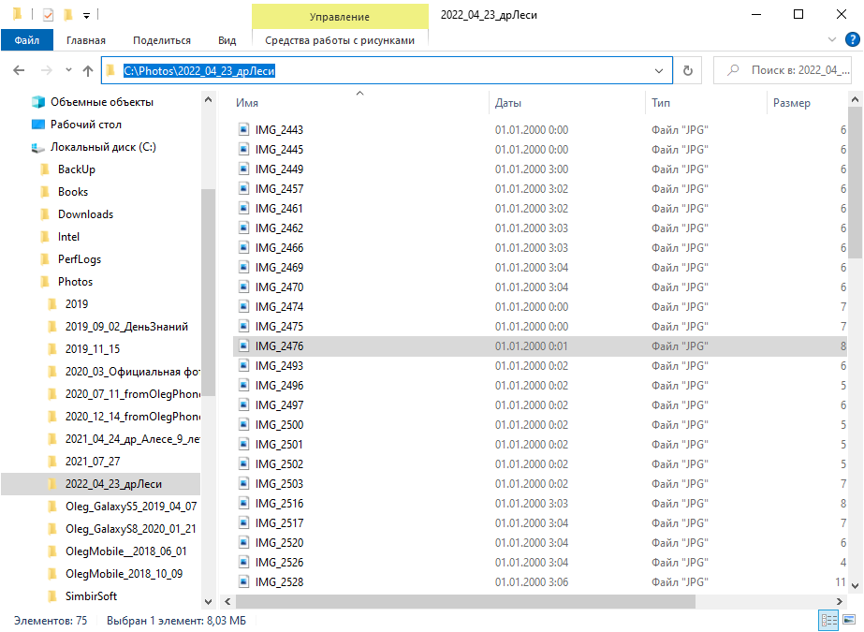
Путь к файлу
Путь к файлу = “C:\Photos\2022_04_23_дрЛеси”

Slide 69
Полное имя файла
Полное имя файла
= “C:\Photos\2022_04_23_дрЛеси\IMG_2476.JPG”

Slide 70
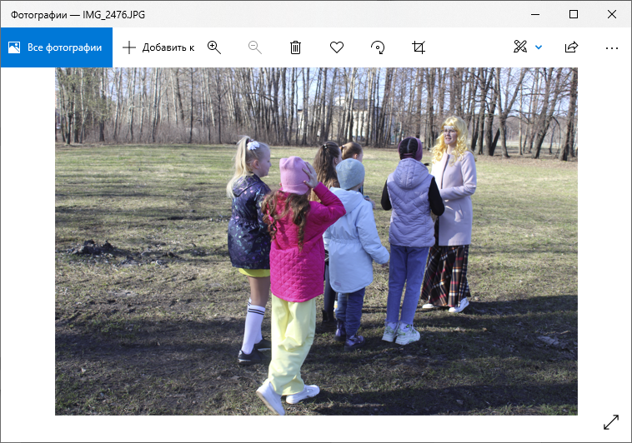
Содержимое файла
Полное имя файла
= “C:\Photos\2022_04_23_дрЛеси\IMG_2476.JPG”

Slide 71
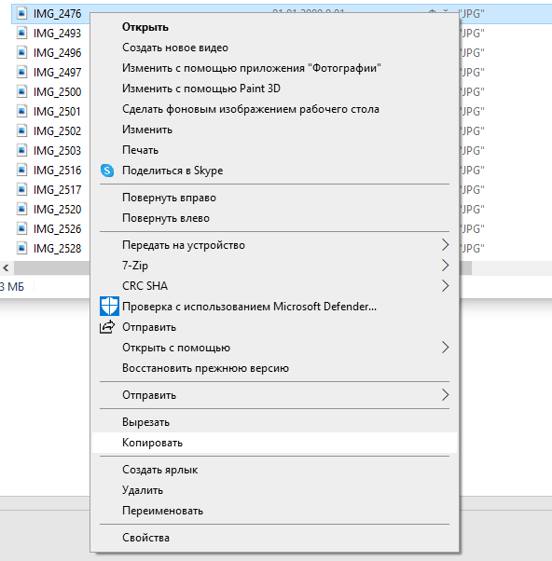
Пользовательские операции над файлами
Открыть
Создать
Скопировать
Перенести (вырезать)
Переименовать
Удалить
И др.

Slide 72
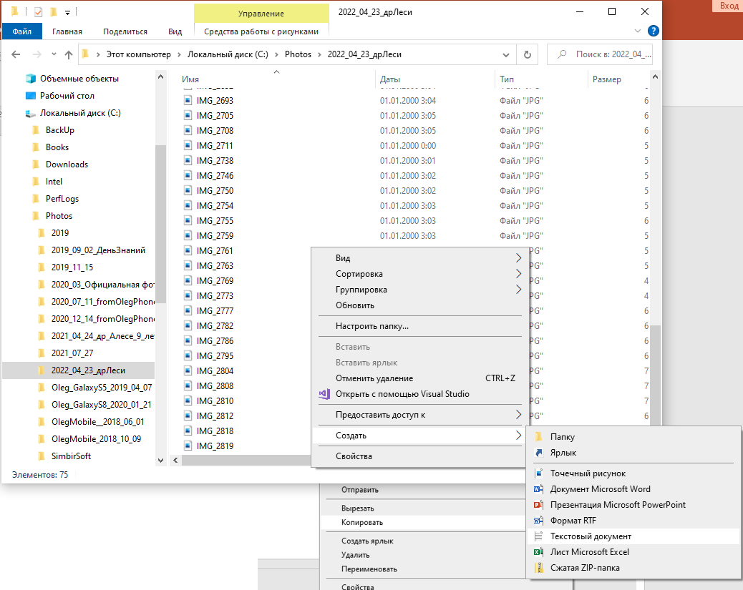
Создание текстовых файлов «вручную»
Проводник → Нужная папка → Правая кнопка мыши

Slide 73
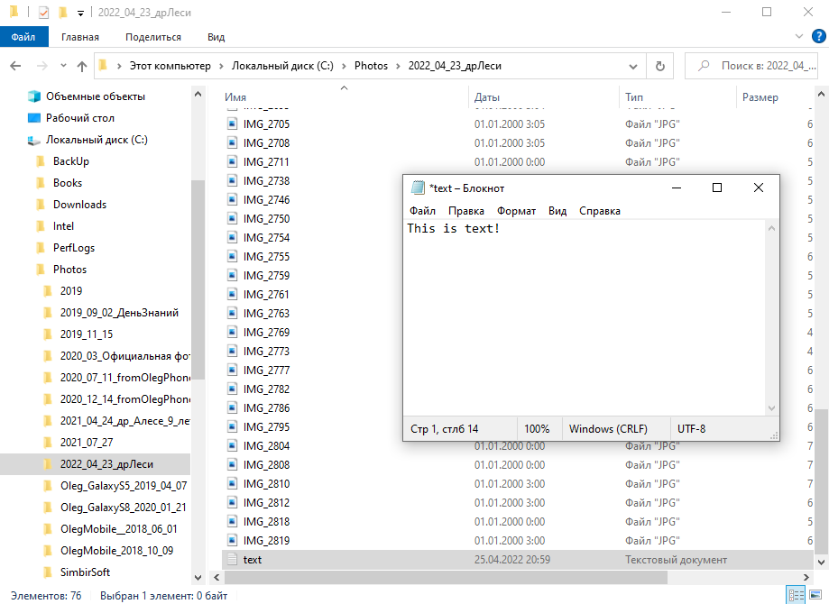
Создание текстовых файлов «вручную»
Открыть файл в редакторе.
Набрать нужный текст
Сохранить

Slide 74
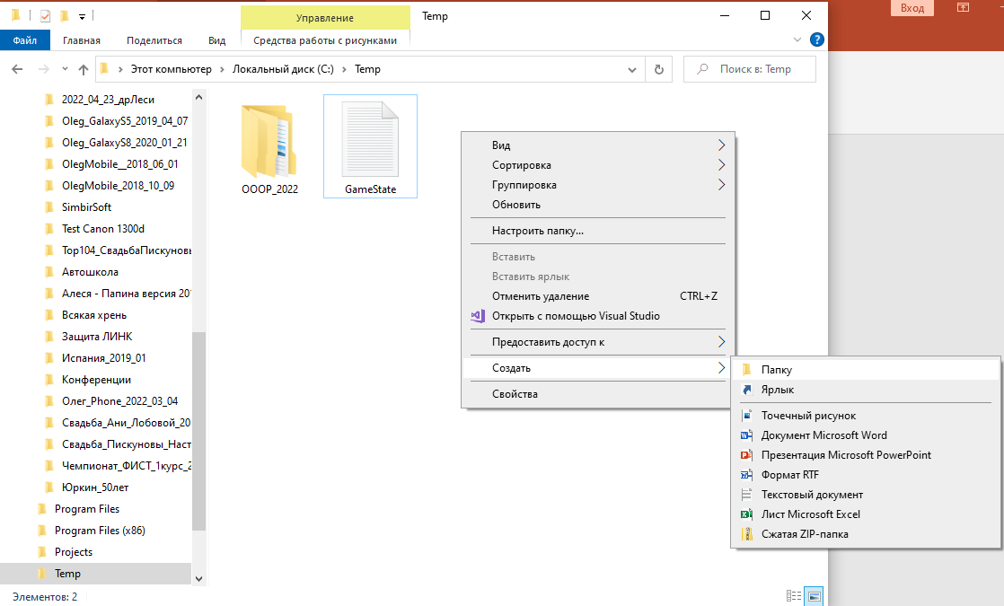
Создание папок «вручную»
Открыть родительскую папку
Нажать Правую кнопку мыши
Создать
Папку
Введите имя папки

Slide 76
Работа с файлами «программно»

Slide 77
Работа с файлом – общий алгоритм
Открыть файл
Работать с файлом
Закрыть файл

Slide 78
Задача
Прочитать из файла 2 целых числа, подсчитать их сумму, сумму вывести в другой файл
Входной файл:
3 12
Выходной файл:
15

Slide 79
Работа с входным файлом – общий алгоритм
0) Создать входной файл
Открыть входной файл (на чтение)
Читать информацию из входного файла
Закрыть входной файл

Slide 80
Задача (1)
// Чтение из входного файла
FILE *fin;
int a, b, s;
fin = fopen("d:\\Temp\\Files\\in1.txt", "rt");
if (fin == NULL) {
printf("File in1.txt is not found");
return;
}
fscanf(fin, "%d%d", &a, &b);
fclose(fin);

Slide 81
Задача (2)
// Обработка
s = a + b;

Slide 82
Работа с выходным файлом – общий алгоритм
Открыть выходной файл (на запись)
Писать информацию в выходной файл
Закрыть выходной файл

Slide 83
Задача (3)
// Запись в выходной файл
FILE *fout;
fout = fopen("d:\\Temp\\Files\\out1.txt", "wt");
if (fout == NULL) {
printf("File out1.txt cannot be created");
return;
}
fprintf(fout, "s = %d", s);
fclose(fout);

Slide 85
Несколько сценариев работы с файлами

Slide 86
Сценарий 1. Входные и выходные данные - в файлах
ФАЙЛ_ВХОДНОЙ → Программа → ФАЙЛ_ВЫХОДНОЙ
Входные данные готовятся в виде (входных) файлов.
Программа загружает данные из входных файлов. Программа выполняет всю необходимую работу.
Программа сохраняет результаты в (выходные) файлы.
Этапы:
Подготовить входные файлы (вручную, либо используя какую-то программу)
Запустить программу обработки файлов, которая прочитает входные файлы и создаст выходной файл
Работать с выходным файлов (вручную или при помощи еще какой-то программы)

Slide 87
Сценарий 1. Входные и выходные данные - в файлах
ФАЙЛ_ВХОДНОЙ → Программа → ФАЙЛ_ВЫХОДНОЙ
Примеры:
Конверсия файлов (PPTX → PDF)
Сжать файл (→ ZIP, RAR, и т.д.)
Сжать фотографии
Компилятор (javac Class1.java → Class1.class)

Slide 88
Сценарий 2. Файл для сохранения состояния
Программа → ФАЙЛ_СОСТОЯНИЯ → Программа
Программа работает и доходит до какого-то состояния.
При необходимости пользователь выполняет сохранение состояния программы. При этом создается файл, хранящий все необходимые данные программы.
При необходимости пользователь решает вернуться к сохраненному состоянию. Для этого все данные загружаются из файла состояния.

Slide 89
Сценарий 2. Файл для сохранения состояния
Программа → ФАЙЛ_СОСТОЯНИЯ → Программа
Примеры:
Сохранение состояния в игре
*Редактирование документа (PPTX, XLS, и мн. др.)

Slide 91
Работа с бинарными файлами*

Slide 92
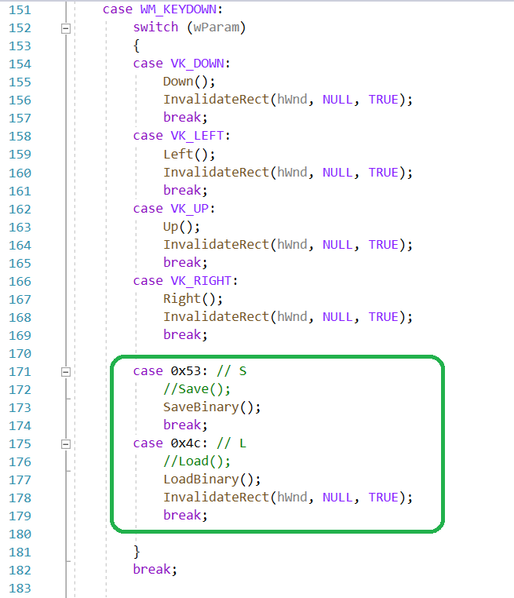
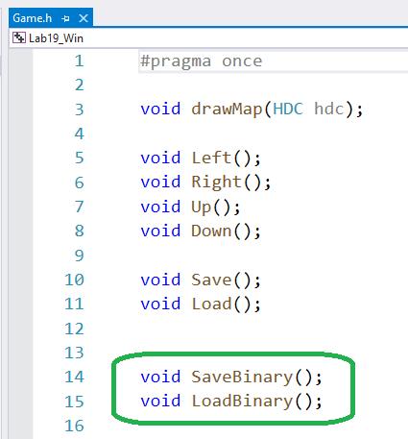
Сохранение состояния игры
При нажатии клавиши S в файле game_bin.bin сохранить состояние игры.
При нажатии клавиши L из файла game_bin.bin загрузить состояние игры.

Slide 93
Сохранение состояния игры (2)

Slide 94
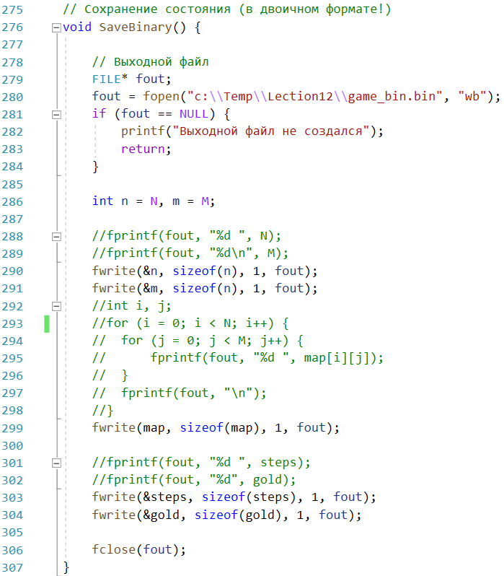
Сохранение состояния игры (3)

Slide 95
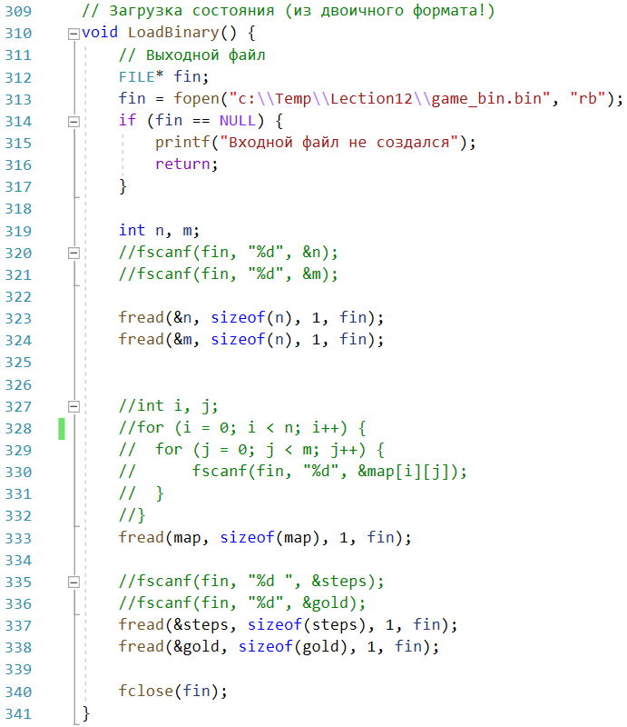
Сохранение состояния игры (4)

Slide 96
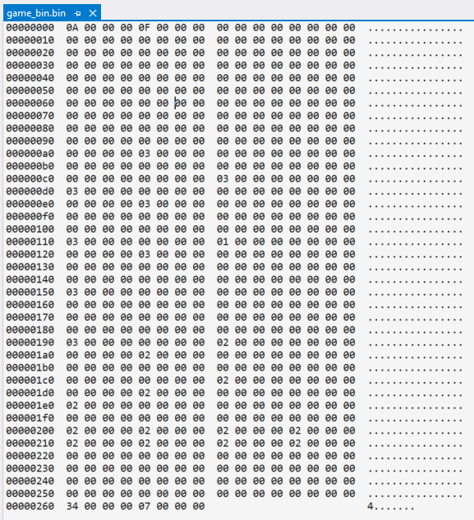

Сохранение состояния игры (5)

Slide 97
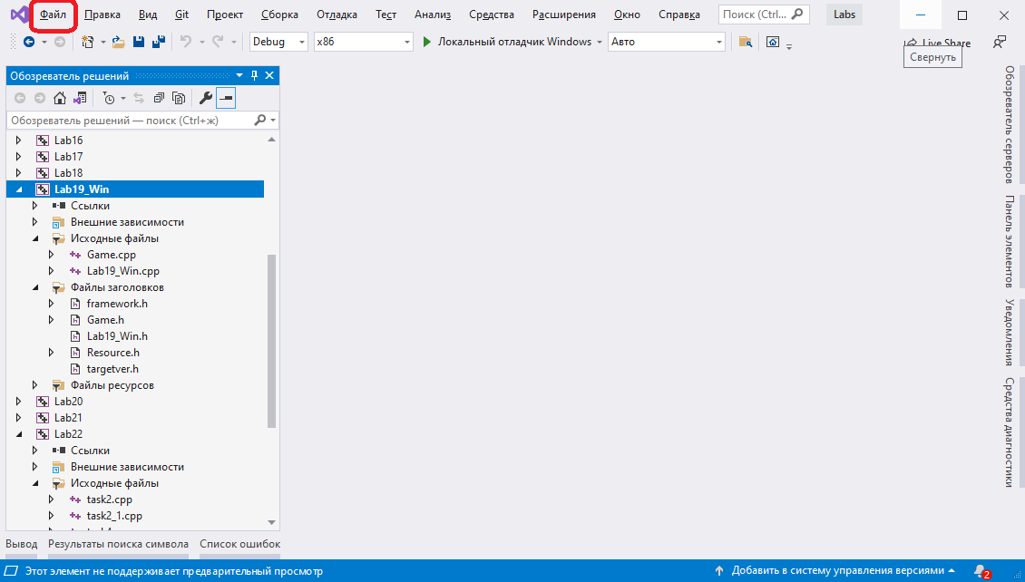
Как просмотреть содержимое бинарного файла
1. Открыть меню «Файл»

Slide 98
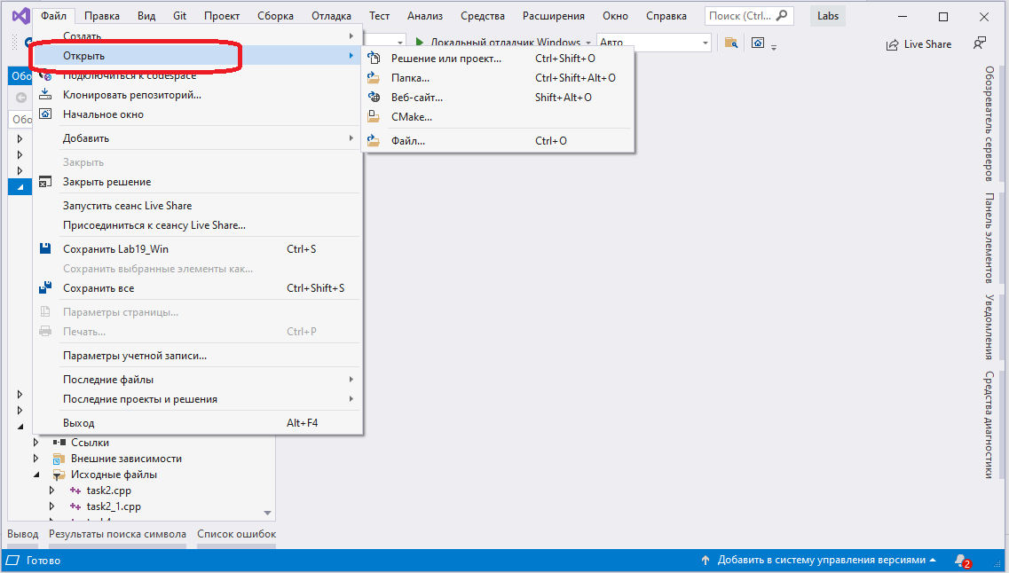
Как просмотреть содержимое бинарного файла
2. Выбрать пункт меню «Открыть»

Slide 99

Как просмотреть содержимое бинарного файла
3. Выбрать пункт «Файл…»

Slide 100

Как просмотреть содержимое бинарного файла
4. В открывшемся окне «Открыть файл» выбрать папку в которой лежит ваш бинарный файл

Slide 101

Как просмотреть содержимое бинарного файла
5. В окне «Открыть файл» выбрать ваш бинарный файл – в нашем случае это «game_bin.bin»

Slide 102

Как просмотреть содержимое бинарного файла
6. В окне «Открыть файл» нажать кнопку рядом с кнопкой «Открыть»

Slide 103

Как просмотреть содержимое бинарного файла
7. Выбрать пункт «Открыть с помощью…»

Slide 104

Как просмотреть содержимое бинарного файла
8. В открывшемся окне «Открыть с помощью…» выбрать «Двоичный редактор (По умолчанию)»

Slide 105

Как просмотреть содержимое бинарного файла
9. Нажать кнопку «ОК»

Slide 106

Как просмотреть содержимое бинарного файла
10. Работать с открывшимся содержимым бинарного файла

Slide 108
Лабораторная работа №16
Применение двухмерных массивов в играх

Slide 109
Задача 1. Собрать игру из кода
Из кода, предоставленного выше в данной лекции, нужно собрать заготовку игры.

Slide 110
Задача 2. Доделать управление
В коде выше нет перемещения героев вниз. Нужно создать код, который будет обеспечивать перемещение героев вниз!

Slide 111
Задача 3.
При нажатии клавиши ‘L’ слева от игрока вставить элемент стены.

Slide 112
Задача 4.
При нажатии клавиши ‘R’ непосредственно справа от игрока вставить элемент «золото».

Slide 113
ЛР16: Задания на закрепление и отработку
Доделать задачи 1-4
2. Задача 5
Придумать что-то на нажатие клавиши U (Up – «вверх»)и реализовать это (стена/ золото создать/разрушить) для клетки выше игрока
3. Задача 6.
Придумать что-то на нажатие клавиши D (Down – «вниз») и реализовать это (стена/ золото создать/разрушить) для клетки ниже игрока
4. Задача 7.
При нажатии клавиши ‘Z’ уничтожить элементы стен начиная справа от игрока и до правой границы игрового поля.
5. Задача 8*.
При нажатии клавиши ‘1’ уничтожить все элементы стен, которых непосредственно касается игрок – со всех сторон!
6. Задача 9**.
При нажатии клавиши ‘2’ уничтожить все элементы стен со всех сторон на расстояние 2! При этом золото не должно пострадать!

Slide 117
ИТОГО по лекции 08
Разобрались с рядом операций над двухмерными массивами
Увидели как на основе двухмерных массивов можно сделать простую игру
Познакомились с работой с файлами в Си
Узнали что нужно сделать в ЛР15 и ЛР16

Slide 119
Термины 1
Двухмерный массив:
- Определение переменной - двухмерного массив
- Инициализация массива (в момент определения)
- Обращение (использование) отдельного элемента массива
Операции над двухмерными массивами:
Вывод (значений элементов) массива в консоль
Ввод массива с клавиатуры
Заполнение массива определенными значениями (нулями, по формуле)
Заполнение массива случайными значениями
Поиск значения минимального элемента
Поиск индекса строки минимального элемента
Поиск индекса столбца минимального элемента
Удаление строки
Вставка столбца
Сохранение в файл
Загрузка из файла
Изменение элементов по условию

Slide 120
Термины 2
Двухмерные массивы и игры
Использование двухмерного массива для кодирования состояния игры
Отрисовка поля игры на основе информации в двухмерном массиве
Перемещение героя в поле:
-Перемещение героя влево
-Перемещение героя вправо
-Перемещение героя вверх
-Перемещение героя вниз
Сохранение состояния игры в файле
Загрузка состояния игры из файла

Slide 121
Термины 3*
-Работа с бинарными файлами
-окрытие бинарного файла - fopen(XXX, "wb")
-Запись в бинарный файл - fwrite()
-Чтение из бинарного файла - fread()
-Как в VS просмотреть содержимое бинарного файла

